Slide 1



Chào mừng các thầy cô
về dự giờ thăm lớp
Giáo viên:…
Trường:…

Slide 2

Khởi
động

Slide 3

TRÒ CHƠI
VÒNG QUAY MAY MẮN
LUẬT CHƠI
Cả lớp chia làm hai đội
- Có 6 hỏi tương ứng với mỗi ô
- Mỗi đội có quyền lựa chọn 1 câu hỏi.
- Để giành quyền chọn câu hỏi các đội phát tín hiệu nhanh nhất.
- Trả lời đúng câu hỏi sẽ được tham gia vòng quay lấy điểm
- Trả lời sai đội khác có quyền trả lời.
- Trả lời hết 6 câu hỏi, đội nào có tổng điểm lớn hơn đội đó sẽ chiến thắng.

Slide 4






VÒNG QUAY
MAY MẮN
30
20
1
2
3
40
10
50
80
4
5
6
60
70
TIẾP THEO
QUAY

Slide 5










Câu 1: Hình hộp chữ nhật có số mặt là:
A. mặt
B. mặt
$$6$$
$$4$$
C. mặt
D. mặt
$$8$$
$$10$$
QUAY VỀ

Slide 6

Câu 2: Các mặt của hình lập phương đều là:
A. Hình chữ nhật
B. Hình vuông
C. Hình tam giác
D. Hình thoi
QUAY VỀ

Slide 7
Câu 3: Các cạnh bên của hình hộp chữ nhật có đặc điểm là:
A. Song song và bằng nhau
B. Song song với nhau
C. Bằng nhau
D. Cắt nhau
QUAY VỀ

Slide 8







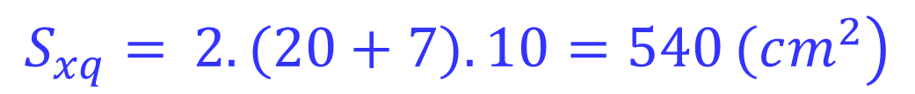
Câu 4: Diện tích xung quanh của hình hộp chữ nhật có chiều dài là , chiều rộng và chiều cao là:
$$20 cm$$
$$7 cm$$
$$10 cm$$
A.
B.
$$540{ m}^{2}$$
$$74 cm^{2}$$
C.
D.
$$540\text{​ }cm^{2}$$
$$64\text{​ }cm^{2}$$
Giải: Diện tích xung quanh của hình hộp chữ nhật trên là:
$$\left.S_{xq}= 2.(20+7).10=540 (cm^{2}\right)$$
QUAY VỀ

Slide 9


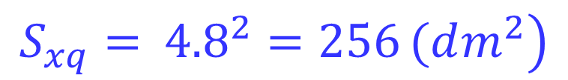



Câu 5: Diện tích xung quanh của hình lập phương có cạnh
là:
$$8 dm$$
A.
B.
$$156 dm^{2}$$
$$256 dm^{2}$$
C.
D.
$$512 dm^{2}$$
$$212 dm^{2}$$
Giải: Diện tích xung quanh của hình lập phương trên là:
$$\left.S_{xq}= {4.8}^{2}=256\text{​ }(dm^{2}\right)$$
QUAY VỀ

Slide 10



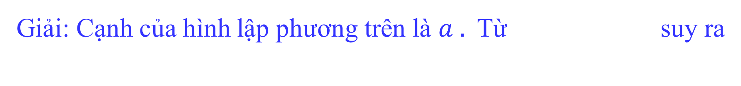





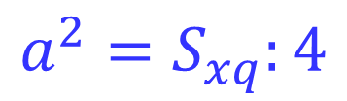
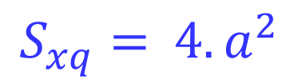
Câu 6: Một hình lập phương có diện tích xung quanh là
thì cạnh của hình lập phương dài?
$$196 cm^{2}$$
A.
B.
$$49\text{​ }cm$$
$$10\text{​ }cm$$
C.
D.
$$4\text{​ }cm$$
$$7 cm$$
Giải: Cạnh của hình lập phương trên là $a .$ Từ suy ra
$$S_{xq}= 4.a^{2}$$
$$a^{2}=S_{xq}:4$$
$$=196:4$$
$$=49$$
$$\left.⇒a=7\text{​ }(cm\right)$$
QUAY VỀ

Slide 11

TIẾT ….
BÀI 36: HÌNH HỘP CHỮ NHẬT,
HÌNH LẬP PHƯƠNG (tiết 3)

Slide 12

HÌNH THÀNH KIẾN THỨC

Slide 13
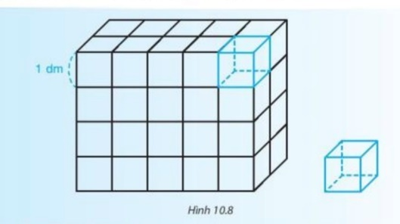


1. Công thức tính thể tích hình hộp chữ nhật, hình lập phương.
Thể tích của hình hộp chữ nhật trên bằng bao nhiêu ?
Thể tích của hình hộp chữ nhật trên là:
$$2.5.4 = 40 dm^{3}$$
Xác định chiều dài, chiều rộng và chiều cao của hình hộp chữ nhật trên ?
Chiều dài, chiều rộng và chiều cao của hình hộp chữ nhật trong Hình 10.8 lần lượt là:
$$5 dm, 2 dm, 4 dm.$$
Tìm mối liên hệ giữa thể tích của hình hộp chữ nhật trên với chiều dài,
chiều rộng và chiều cao ?
Thể tích bằng chiều dài nhân chiều rộng và nhân với chiều cao.

Slide 14
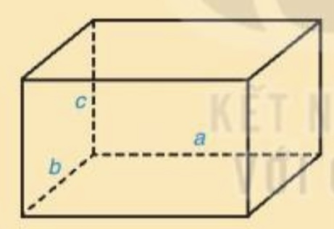
a. Thể tích của hình hộp chữ nhật
( a, b, c lần lượt là chiều dài, chiều rộng, chiều cao)

Slide 15
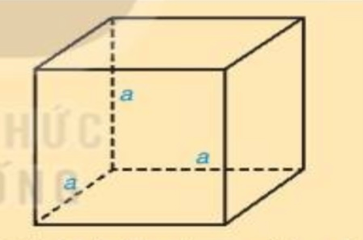
b. Thể tích hình lập phương

Slide 16
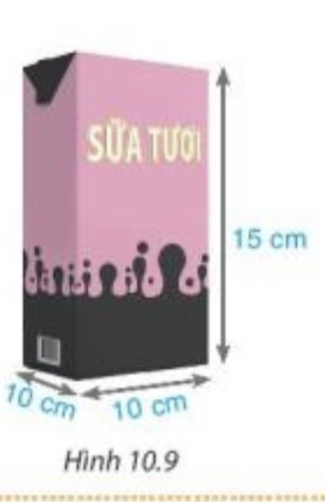




VD 2. Tính thể tích của hộp sữa có dạng hình hộp chữ nhật như Hình 10.9
Tóm tắt
$$a=10 cm$$
$$b=10 cm$$
Giải
$$c=\text{15} cm$$
Thể tích của hộp sữa hình hộp chữ nhật là
$$V=?$$

Slide 17



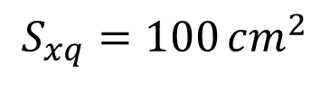

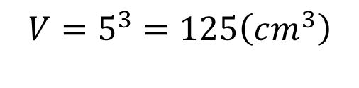
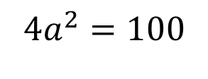
Hoạt động nhóm nhỏ:
Hai bạn là một nhóm thảo luận và tìm lời giải
Luyện tập 2 (SGK/90)
Một hình lập phương có cạnh bằng diện tích xung quanh bằng
Hỏi thể tích của hình lập phương đó bằng bao nhiêu ?
$$a$$
$$100cm^{2}$$
Để tính thể tích của hình lập phương ta phải tính cạnh của nó
Muốn tính thể tích của hình lập phương ta phải biết yếu tố nào ?
Áp dụng công thức tính diện tích xung quanh để suy ra độ dài cạnh của hình lập phương
Biết diện tích xung quanh của hình lập phương ta có tính được độ dài cạnh của nó không ?
Tóm tắt
Giải
Diện tích xung của hình lập phương bằng
$$\begin{matrix}S_{xq}=100\text{​ }cm^{2} \\ \end{matrix}$$
$$100cm^{2}$$
nên ta có
$$4a^{2}=100$$
$$V=?$$
Thể tích của hình lập phương là:
$$V=5^{3}=125\left(cm^{3}\right)$$

Slide 18
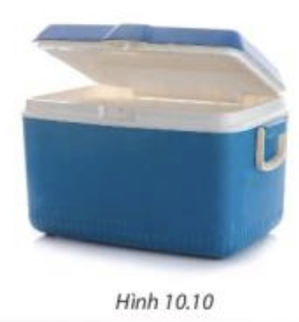


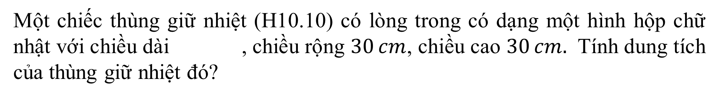



Vận dụng 2 (SGK/90)
Một chiếc thùng giữ nhiệt (H10.10) có lòng trong có dạng một hình hộp chữ nhật với chiều dài , chiều rộng $30 cm$, chiều cao $30 cm.$ Tính dung tích của thùng giữ nhiệt đó?
$$50 cm$$
Tóm tắt
Giải
$$a=50 cm$$
Thể tích của thùng giữ nhiệt là
$$b=30 cm$$
$$c=30 cm$$
$$V= ?$$

Slide 19


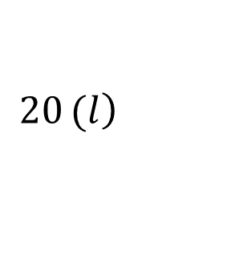
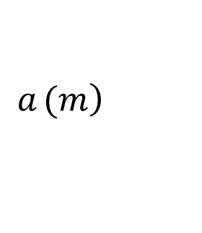



Bài 10.6 (SGK/91)
Một bể nước có dạng hình hộp chữ nhật với chiều dài . Lúc đầu bể không có nước. Sau khi đổ vào bể thùng nước, mỗi thùng chứa nước thì mực nước của bể dâng lên cao
$$2 m$$
$120$
$$20 l$$
$$0,8 m.$$
a) Tính chiều rộng của bể nước
b) Người ta đổ thêm thùng nước nữa thì đầy bể. Hỏi bể cao bao nhiêu mét?
$$60$$
Hướng dẫn
lít =
b) Gọi chiều cao của bể là
Giả sử gọi chiều rộng của bể là
$$\left.a (m\right)$$
Số thùng nước đầy bể:
Khi đó 1 thùng là
$$\left.20 (l\right)$$
nước đổ vào bể =
(dung tích bể) =
nước đổ vào bể =
(dung tích bể)

Slide 20
Bài 10.6 (SGK/91)
Giải
a) Thể tích nước đổ vào bể là:
Gọi chiều rộng của bể là
Ta có
Suy ra
b) Thể tích của bể nước là:
Gọi chiều cao của bể là
Ta có
Suy ra

Slide 21

HƯỚNG DẪN VỀ NHÀ
- Về nhà: Ôn lại toàn bộ kiến thức trong bài phát biểu được công thức tính thể tích của hình hộp chữ nhật và hình lập phương.
- Làm bài tập 10.4 (SGK/91)
- Khái quát lại toàn bộ kiến thức đã học trong bài 36 chuẩn bị cho tiết sau luyện tập.

